Slide 1
Обирай майбутнє
без тютюну !
Виконала:
Поплавська Ольга,
учениця 6-Г класу
Житомирського
екологічного ліцею №24

Slide 2
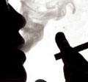
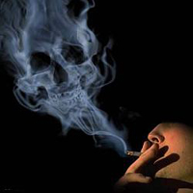
Тютюнопаління або нікотинова залежність – найбільш розповсюджена на Землі.
В Україні палять 65% чоловіків та 20% жінок.

Slide 3
Сьогодні тютюнопаління в Україні стало епідемією, за поширеністю цієї поганої звички ми займаємо сьоме місце знизу з 132 держав світу. В нашій країні курить дві третини чоловіків і кожна п’ята жінка, що вдвічі більше, ніж в цивілізованому суспільстві. Так багато, як в Україні зараз, палили тільки в Америці у 1960-х роках, коли ще тільки з’ясовувалась небезпека цього явища.

Slide 4

За визначенням Всесвітньої Організації Охорони Здоров’я:
тютюнопаління – «заразна» хвороба, що передається через рекламу виробників тютюнової продукції.

Slide 5
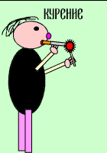
За своєю природою нікотин нічим не відрізняється від наркотиків.
Суть кайфа від будь-якого наркотика – тимчасове одуріння.

Slide 6
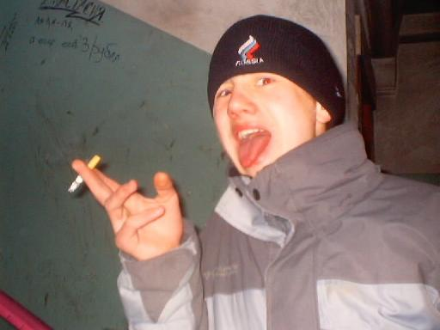
Паління підлітків – намагання довести всім, що вони вже дорослі.
Школярі, що палять, стають дратівливими, неакуратними, жаліються на погану пам’ять та погані оцінки, у них знижується слух та кмітливість.

Slide 7
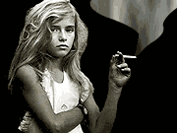
Нікотин заважає развиватися інтелекту.
Дитина, що почала палити в 10 років, може не закінчити школу через зниження інтелекту.

Slide 8
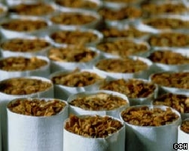
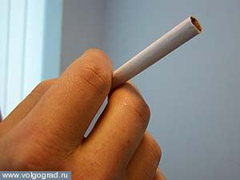
Шкідливих речовин в тютюні – 1200

Slide 9
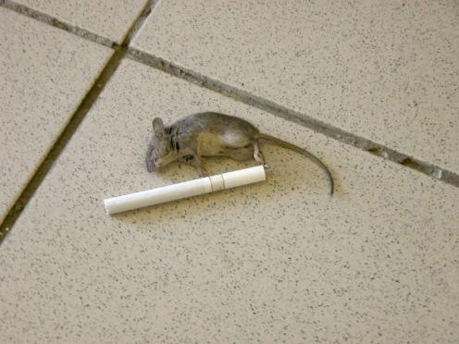
Нікотин – яд рослинного походження.
Смертельні дози нікотину:
¼ краплини нікотину вбивають кролика,
½ краплини – собаку, краплина нікотину смертельна для 3 коней.
Для людини смертельна доза - від 50 до 100 мг
(2-3 краплини) одномоментного потрапляння в організм
(20-25 цигарок).

Slide 10
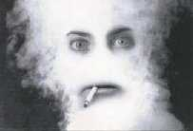
В тютюновому диму міститься:
Чадний газ, який сполучається з гемоглобіном
(замість кисню), вміст кисню при цьому знижується;
Аміак – подразнює слизову оболонку роту, гортані, трахеї. Виникають запалення ротової порожнини, бронхіти,голос стає хриплим.
Бензопирен – має канцерогенну дію, призводить до розвитку пухлин.

Slide 11
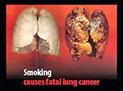

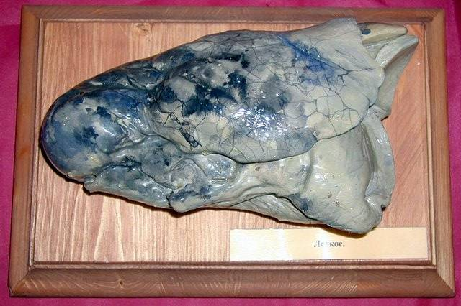
Особливо страждають при палінні легені!

Slide 12

Ті, хто палять, хворіють в 13 разів частіше стенокардією, в 12 разів частіше інфарктом міокарду, в 10 разів частіше виразкою шлунка , в 30 разів частіше раком легенів.
Більше 25 захворювань розвиваються від паління, ускладнюється перебіг практично будь-якої хвороби.
Паління впливає також на дітородну функцію як жінок, так і чоловіків.

Slide 13
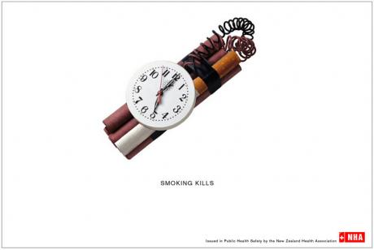
Цигарка скорочує життя
на 2 хвилини!

Slide 14
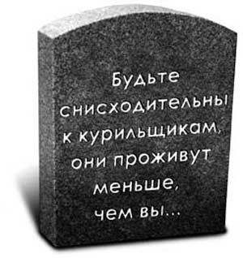
Втрата тривалості життя, пов’язана з тютюнопалінням, становить близько 10 років
(за даними Всесвітньої Організації Охорони Здоров’я).

Slide 15
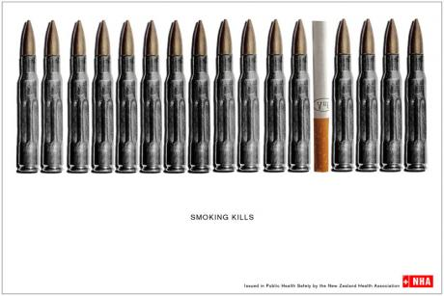
Тютюнопаління – це не тільки проблема людини з нікотиновою залежністю, але й проблеми для її оточення

Slide 16
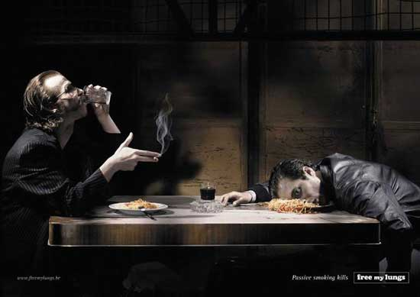
Пасивне паління – мимовільне отруєння шкідливими речовинами тютюнового диму людей, що не палять, які живуть або працюють поряд з тими, хто палить. Воно також небезпечне та скорочує життя на 5 років.

Slide 17
Пасивне паління
Ось як витрачається нікотин при палінні: залишається в організмі курця - 20%; руйнується при згоранні - 25%; залишається в недопалку - 5%; йде в повітря - 50%.
Тобто, 50% нікотину разом з димом залишається в повітрі, яким дихають без вини винні.

Slide 18
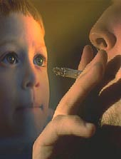
В родинах, де палять дорослі, у дітей частіше спостерігаються захворювання дихальної, травної, нервової систем, а також алергічні захворювання

Slide 19
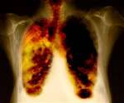
Статистика
З опитаних 42 чоловік 15 річного віку палять 66,7%, 20% спробували, але не почали палити. Причини паління: 45% - стрес, 22% вважають, що це допоможе добитися їм гарного ставлення з боку однолітків, 33% не можуть вказати причину. З них 55% нічого не отримують від паління, крім запаху диму, 45% отримують задоволення. Спроби покинути палити: 44% намагались, але не змогли, 50% не намагались покинути палати, 6% кидають палити в даний момент. Всі опитані знайомі з наслідками тютюнопаління.

Slide 20

Способи,
які допомагають
звільнитися
від паління

Slide 21
Покинути палити зразу- найкращий вибір. Ви знищуєте всі запаси цигарок та рішуче заявляєте, що ніколи більше палити не будете. Можна поступити й менш рішуче: використати сприятливу психологічну ситуацію ( початок відпустки, вихідні тощо). Слід свідомо керувати своїми діями, створюючи комфортний психологічний фон для того, щоб легше переносити розставання з цигаркою: активізувати заняття спортом, частіше ходити в кіно або театр.
Спеціалісти рекомендують «спалювати мости», щоб уникнути можливості знову почати курити. Можна навіть побитися об заклад.

Slide 22
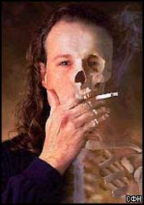
Той, хто думає про завтрашній день і є для цього достатньо дорослим, ніколи не почне палити

Slide 23
Вибір за вами!

